Slide 1


Bài giảng môn: Ứng dụng ML trong thiết kế
Buổi 3: Bài toán phân loại và phép đo chất lượng
Innovative thinking for the future.

Slide 2


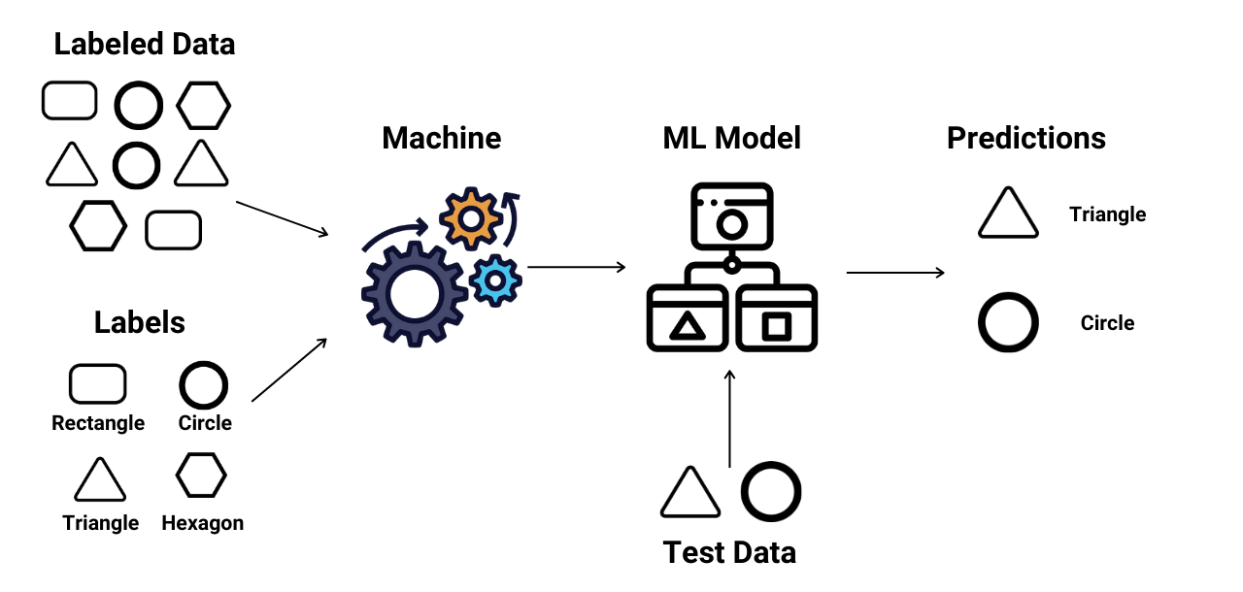
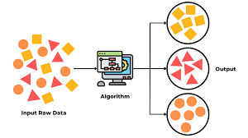
1. Bài toán phân loại
Học có giám sát (Supervised) | Học không giám sát (Unsupervised)
Regression (Hồi quy): Dự báo một giá trị số liên tục. VD: Dự báo giá nhà, nhiệt độ, mức lương. | Clustering (Phân cụm): Gom nhóm các dữ liệu có đặc tính tương đồng nhau.
Classification(Phân loại): Dự báo nhãn danh mục rời rạc. VD: Phân loại email, chẩn đoán bệnh. | Dimensionality Reduction: Trích xuất đặc trưng chính, giảm số chiều dữ liệu để tăng tốc độ tính toán.

Slide 3
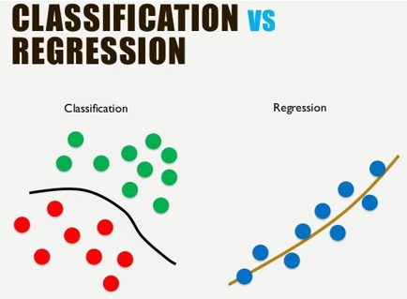
1. Bài toán phân loại
Đặc điểm​ | Regression​ | Classification​
Mục tiêu​ | Dự đoán Số lượng​ | Dự đoán Danh mục​
Đầu ra (y)​ | Giá trị liên tục​ | Nhãn rời rạc (0, 1, 2...)​
Ranh giới​ | Đường xu hướng khớp nhất​ | Đường phân tách (Boundary)​
Đánh giá​ | MSE, MAE, R²​ | Accuracy, F1, ROC​

Slide 4
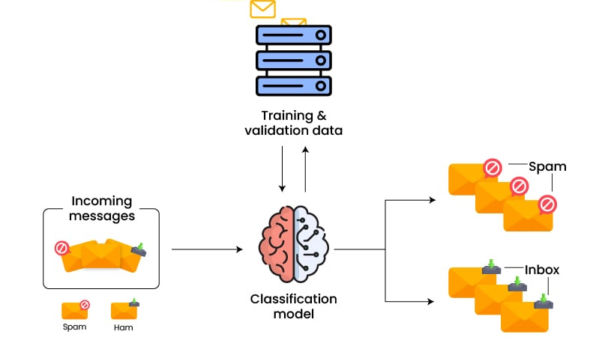
1. Bài toán phân loại
Classification là quá trình thuật toán học cách gán một điểm dữ liệu đầu vào vào một trong các danh mục (nhãn) đã được định nghĩa từ trước.
x: Vector đặc trưng (Features) - Các thuộc tính đại diện cho đối tượng.
y: Nhãn lớp (Class Label) - Kết quả dự đoán rời rạc
f: Mô hình học (Model) - Hàm toán học tìm kiếm quy luật.

Slide 5
1. Bài toán phân loại
Ví dụ trong thiết kế:
Bài toán | Input | Output
Người dùng có thích thiết kế không | tuổi, giá sản phẩm, thời gian sử dụng | thích / không thích
Email spam | nội dung email | spam / không spam
Nhận diện logo | hình ảnh | tên thương hiệu
Phân loại phong cách thiết kế | đặc trưng hình ảnh | minimalist / modern / vintage

Slide 6
1. Bài toán phân loại
Một số thuật toán phân loại phổ biến
Trong Machine Learning có nhiều thuật toán phân loại. Trong môn học này sinh viên thường gặp:
Logistic Regression
K-Nearest Neighbors (KNN)
Decision Tree
Random Forest
Support Vector Machine (SVM)

Slide 7
1. Bài toán phân loại
2. Pre-process
4. Train
6. Deploy
Làm sạch, xử lý Missing
Huấn luyện mô hình
Triển khai thực tế
1. Data
3. Features
5. Evaluate
Thu thập dữ liệu
Đánh giá hiệu năng
Trích xuất đặc trưng

Slide 8
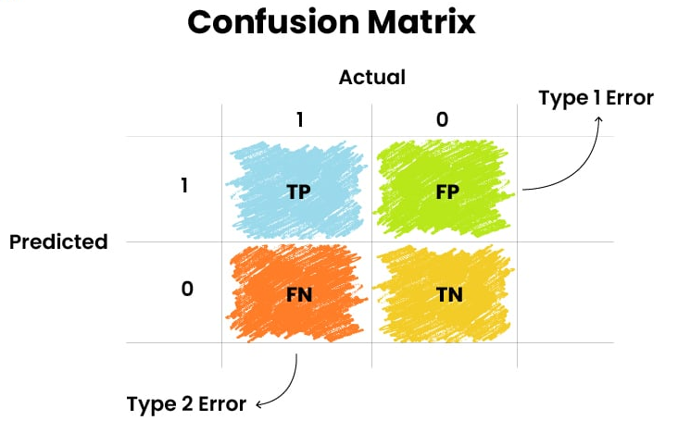
1. Bài toán phân loại
Phép đo chất lượng
Ma trận nhầm lẫn (Confusion Matrix)
TP (True Positive): Dương tính thật -> Dự đoán DƯƠNG TÍNH và Giá trị thật cũng là DƯƠNG TÍNH.
TN (True Negative): Âm tính thật -> Dự đoán ÂM TÍNH và Giá trị thật cũng là ÂM TÍNH.
FP (False Positive): Báo động giả (Lỗi Loại I).
Dự đoán là DƯƠNG TÍNH nhưng thực tế là ÂM TÍNH
FN (False Negative): Bỏ sót (Lỗi Loại II).
Dự đoán là ÂM TÍNH nhưng thực tế là DƯƠNG TÍNH

Slide 9
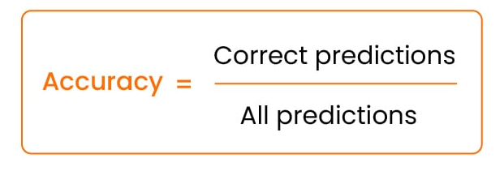
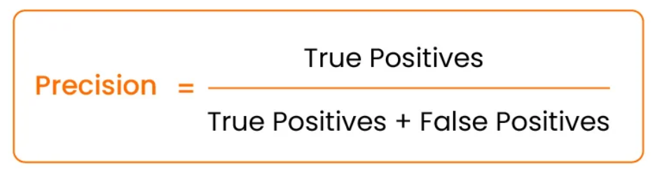
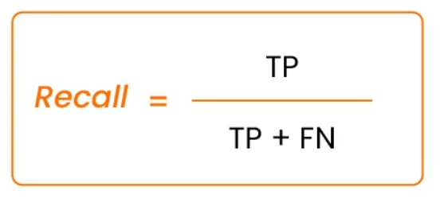
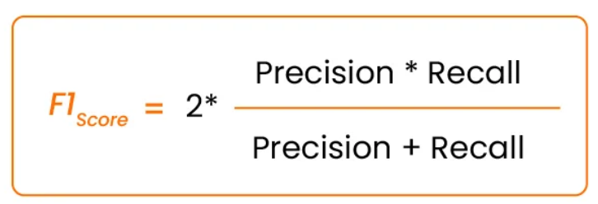
1. Bài toán phân loại
Phép đo chất lượng
Accuracy (Độ chính xác): Tỷ lệ dự đoán đúng của mô hình. Phù hợp khi dữ liệu cân bằng và chi phí nhầm lẫn giữa các lớp giống nhau.
Precision (Độ chính xác dương): Tỷ lệ dự đoán dương chính xác. Quan trọng khi dương tính giả (false positive) tốn kém, ví dụ như lọc spam email.
Recall (Độ nhạy): Tỷ lệ các trường hợp dương thực sự được mô hình nhận diện đúng. Quan trọng khi lỗi âm tính giả (false negative) tốn kém.
F1-Score: Trung bình điều hòa của precision và recall, cân bằng hai chỉ số, hữu ích khi dữ liệu lệch lớp hoặc cần cân bằng giữa false positive và false negative.

Slide 10
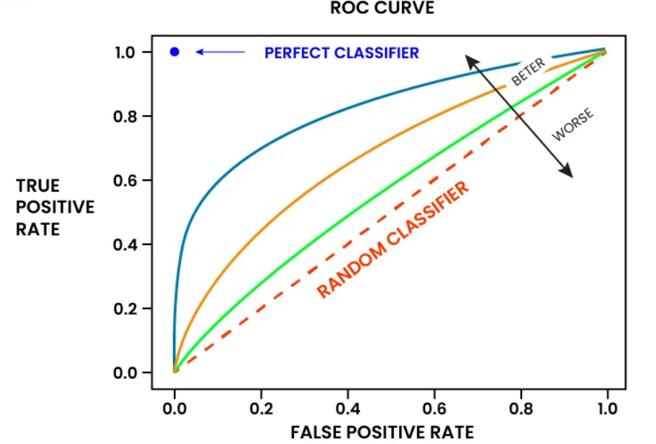
1. Bài toán phân loại
Phép đo chất lượng
Đánh giá hiệu suất mô hình ở mọi ngưỡng xác suất (Threshold) có thể.
Trục Y (TPR): True Positive Rate (chính là Recall).
Trục X (FPR): False Positive Rate. Càng nhỏ càng tốt.
AUC (Area Under Curve)
Diện tích dưới đường cong ROC. Từ 0 -> 1. Mô hình hoàn hảo có AUC = 1.0. Mô hình đoán bừa (Random) có AUC = 0.5.

Slide 11
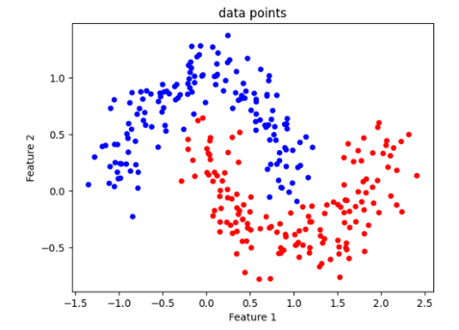
1. Bài toán phân loại
Phân loại Nhị phân (Binary Classification)​
Bài toán cơ bản nhất trong Classification, nơi không gian nhãn chỉ có đúng 2 lớp độc lập.
Lớp 0 (Negative) và Lớp 1 (Positive).
Ví dụ: Bệnh nhân Khỏe mạnh (0) / Mắc bệnh (1).
Hầu hết các thuật toán ML đều được thiết kế tối ưu xuất phát từ bài toán này.

Slide 12
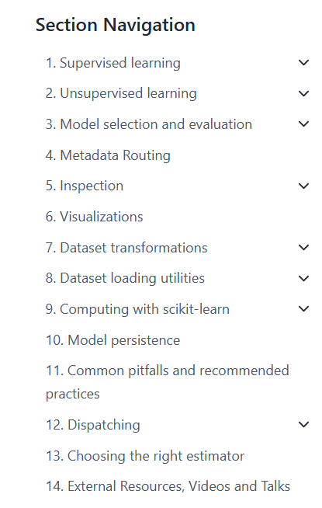
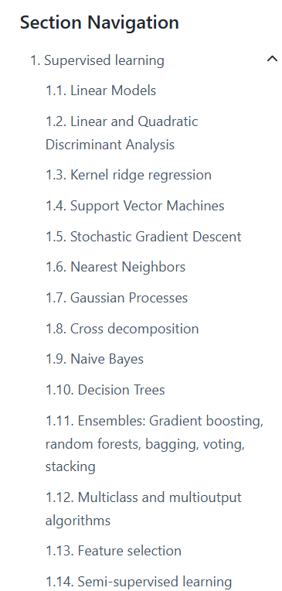
1. Bài toán phân loại
https://scikit-learn.org/stable/user_guide.html
Scikit-learn​

Slide 13
1. Bài toán phân loại
https://scikit-learn.org/stable/user_guide.html
Scikit-learn​
Pipeline cơ bản của scikit-learn
import pandas as pd from sklearn.model_selection import train_test_split from sklearn.linear_model import LogisticRegression from sklearn.metrics import accuracy_score
1. Import thư viện
2. Chuẩn bị dữ liệu
3. Chia train/test
4. Khởi tạo model
5. Huấn luyện model
6. Dự đoán
7. Đánh giá model
X = df[["Age","Price"]] y = df["Like"]
X_train, X_test, y_train, y_test = train_test_split(X, y, test_size=0.2, random_state=42)
model = LogisticRegression()
model.fit(X_train, y_train)
y_pred = model.predict(X_test)
from sklearn.metrics import accuracy_score accuracy_score(y_test, y_pred)

Slide 14
1. Bài toán phân loại
https://scikit-learn.org/stable/user_guide.html
Scikit-learn​
from sklearn.tree import DecisionTreeClassifier model = DecisionTreeClassifier()
from sklearn.ensemble import RandomForestClassifier model = RandomForestClassifier()
Một số module hay sử dụng trong sklearn
Module | Chức năng
sklearn.linear_model | hồi quy
sklearn.tree | decision tree
sklearn.ensemble | random forest
sklearn.svm | support vector machine
sklearn.neighbors | KNN
sklearn.cluster | clustering
sklearn.preprocessing | chuẩn hóa dữ liệu
sklearn.metrics | đánh giá mô hình
Phần còn lại đa phần là giống nhau khi sử dụng sklearn
model.fit(X_train,y_train) y_pred = model.predict(X_test)

Slide 15
1. Bài toán phân loại
SGDClassifier (SGD - Stochastic Gradient Descent)
là một thuật toán trong thư viện scikit-learn dùng để giải quyết bài toán phân loại (classification).
Mô hình học bằng cách cập nhật từng bước nhỏ để giảm lỗi dự đoán.
SGD: Thay vì dùng toàn bộ dữ liệu → học từng mẫu dữ liệu nhỏ → cập nhật model liên tục
=> Nhanh, phù hợp dữ liệu lớn

Slide 16
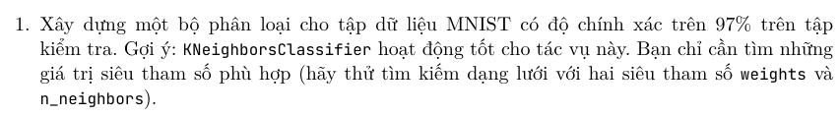
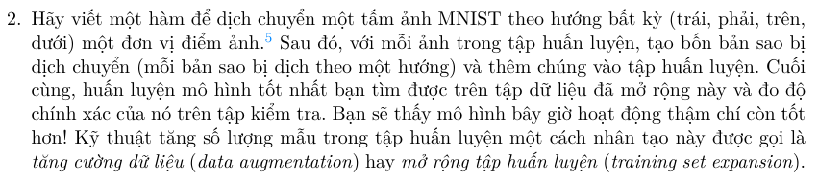
Luyện tập

Slide 17
